Slide 1




System IoT do wsparcia diagnostyki medycznej dla osób obciążonych chorobami układu krążenia
Zespół Queres
Organizatorzy:
Patronat medialny:
Patronat nad Hackatonem:
Patronat honorowy:
Notes:
System integrujący urządzenia diagnostyczne oraz wymianę danch o receptach przy wykorzystaniu Internetu Rzeczy ?? System integrujący urządzenia diagnostyczne IoT oraz eRecepty
Integrator IoT do codziennej diagnostyki osobistej wraz z systemem wymiany eRecept ??
System IoT do codziennej diagnostyki osobistej dla osób obciążonych chorobami ukłądu krążenia
System IoT dla osób obciążonych chorobami ukłądu krążenia ??

Slide 2


Live demo - Expo
Google Play:
Apple Store:

Slide 3



Definicja problemu
Problem definition
Niewykupowane recepty
Nieregularne przyjmowanie leków
Konieczność samodzielnego badania się
pacjent
Brak historii pomiarów
Trudność komunikacji z pacjentem
lekarz
system
Zbyt późne diagnozowanie schorzeń
Olbrzymie koszty leczenia IOK
Notes:
PACJENT:
W naszym pomyśle skupiliśmy się na pewnym problemie w leczeniu choroby typu niewydolność serca Leczenie chorób typu Niewydolność serca wymaga duzego zaangażowania ze strony pacjenta
Pacjenci nie wykupują zleconych recept, a lekarze nie wiedzą o wykupieniu recept
Pacjenci przyjmują leki nieregularnie I często zapominają o zaleceniach lekarza dotyczących bada codziennych,
Rejestrując codziennie badania musi ręcznie wpisywać w tabelki – tak dane są wysyłanie automatycznie do lekarza
Przy czym są to osoby starsze
LEKARZ:
Nie wie czy inny lekarz nie przepisał tego samego leku
Nie ma pewności czy pacjent bierze leki według zaleceń
Nie ma ciągłych pomiarów na bieżąco
SYSTEM:
Potrzeba szybkiej diagnozy
MIerzenie parametrów pacjenta przez osobę trzecią generuje koszty i uniemożliwia ich ciągłe badanie
Olbrzymie koszta generowane przez ww problemy

Slide 4

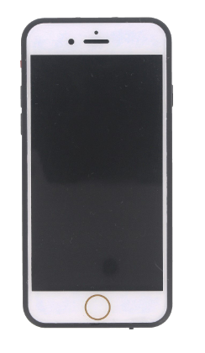
Kluczowe funkcjonalności rozwiązania
Key Activities
Pora zrobić nowy pomiar!
Masz receptę do wykupienia!
Pora przyjąć lek!
*
około 54.05%
niezrealizowanych recept!
* Dane na podstawie https://ezdrowie.gov.pl/
Notes:
Pierwszą ważną funkcjonalnością przedstawioną na tym slajdzie jest Funkcjonalność dla pacjenta
1) Pobieranie danych o receptach przy pomocy API -> aplikajcja uzyskuje informacje o receptach uzyskanych przez pacjenta z systemu recept elektonicznych
2) Na tej podstawie generowane są różne powiadomienia na telefonie pacjenta
3) Pacjent wykonuje interakcję (wykonanie pomiaru, kupienie recepty, wzięcie leku)
-> kolejny slajd o IoT

Slide 5

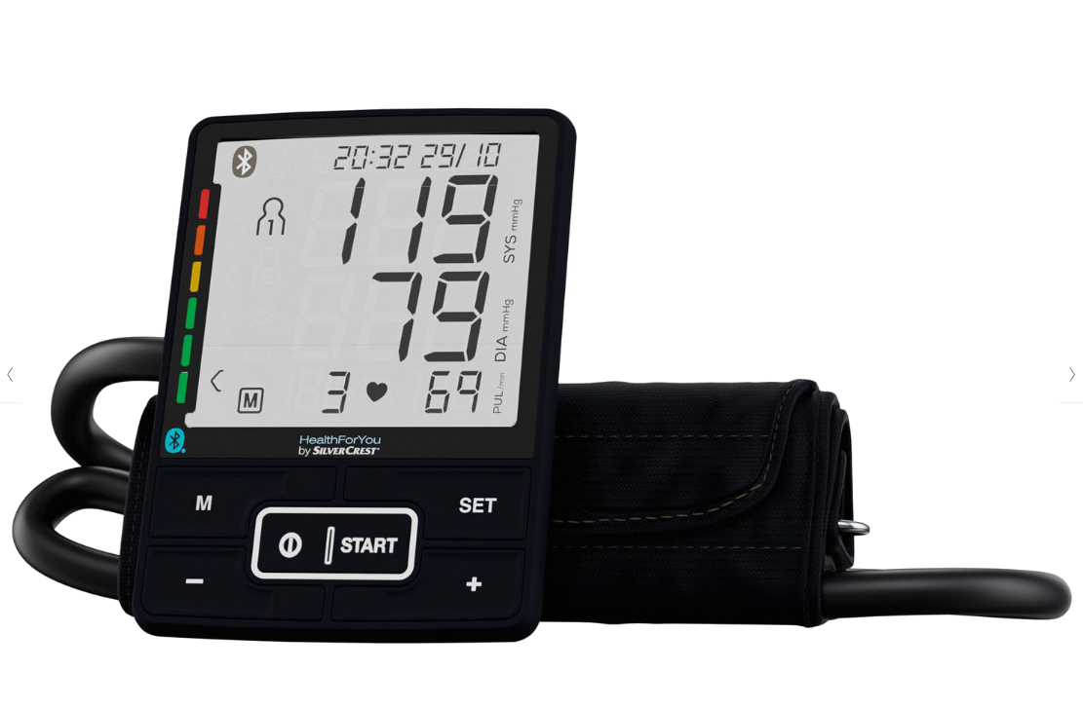

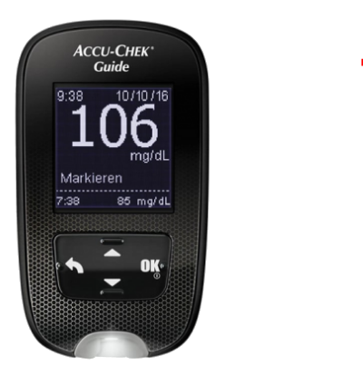

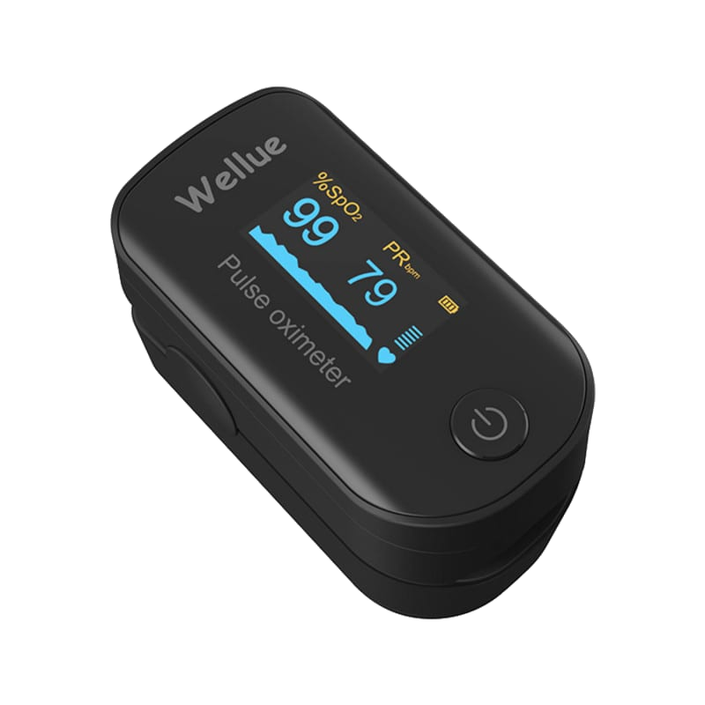
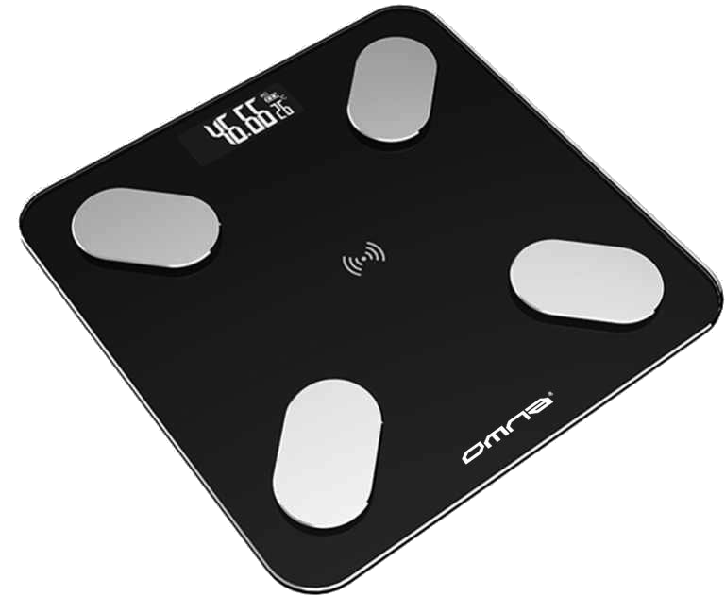
Propozycja wartości
Value proposition
Internet Of Things (IoT)
e-recepty
Notes:
1) Aplikacja łączy się z urządzeniami internetu rzeczy (ciśnieniomierz, glukametr, pulsoksymetr, waga)
2) Aplikacja dla pacjenta – chorzy, starsi ludzie, uproszczenie życia
3) Pacjent wykonuje pomiary, które są następnie przesyłane do aplikacji. Proces jest zautomatyzowany I nie wymaga od pacjenta ręcznego przekazywania danych, przekazanie I gromadzenie danych zapewnia system.
4) Powstaje dokumentacja dostępna do lekarza I pacjenta
System reaguje w przypadku nieprawidłowości w mierzonych wartości, powiadamiając pacjenta I lekarza

Slide 6
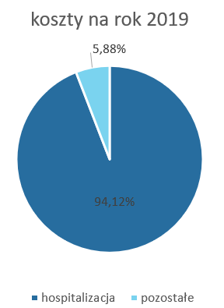
Propozycja wartości
Value proposition
*
Poprawa jakości leczenia na wczesnym etapie
Ograniczenie konieczności hospitalizacji
Redukcja kosztów utrzymania OIOK
*Szacunkowe wartości na podstawie listu Polskiego Towarzystwa Kardiologicznego z 2020
Notes:
1) Aplikacja może ulepszyć jakość opieki nad pacjentem na wczesnym etapie uczenia. (lepsza komunikacja pacjenta z lekarzem + łatwiejsze regularne zbieranie danych + bardziej wartościowe wizyty)
3) mniej sytuacji w których zdrowie pacjenta pogarsza się przez drobne zaniedbania
2) Potencjalny efekt: zmniejszenie liczby hospitalizacji odpowiedzialnych za większość kosztów leczenia osób z Niewydolnością Serca

Slide 7
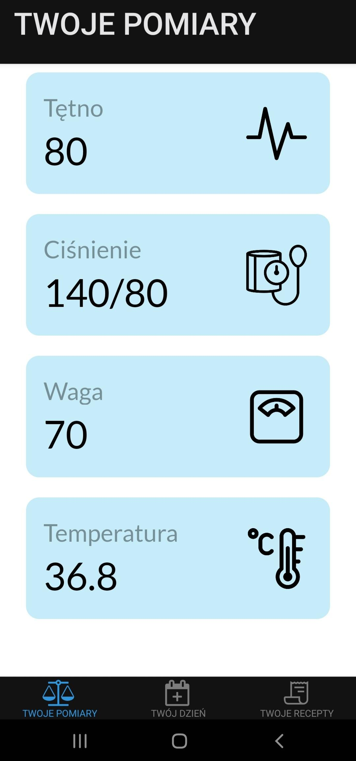
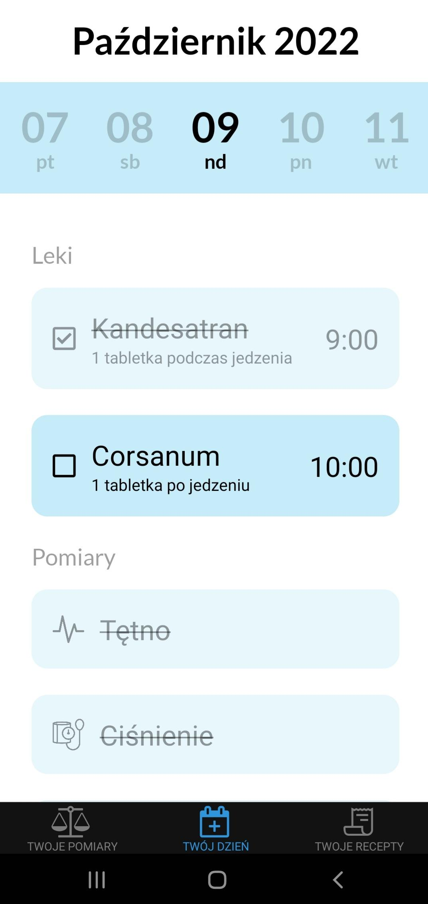
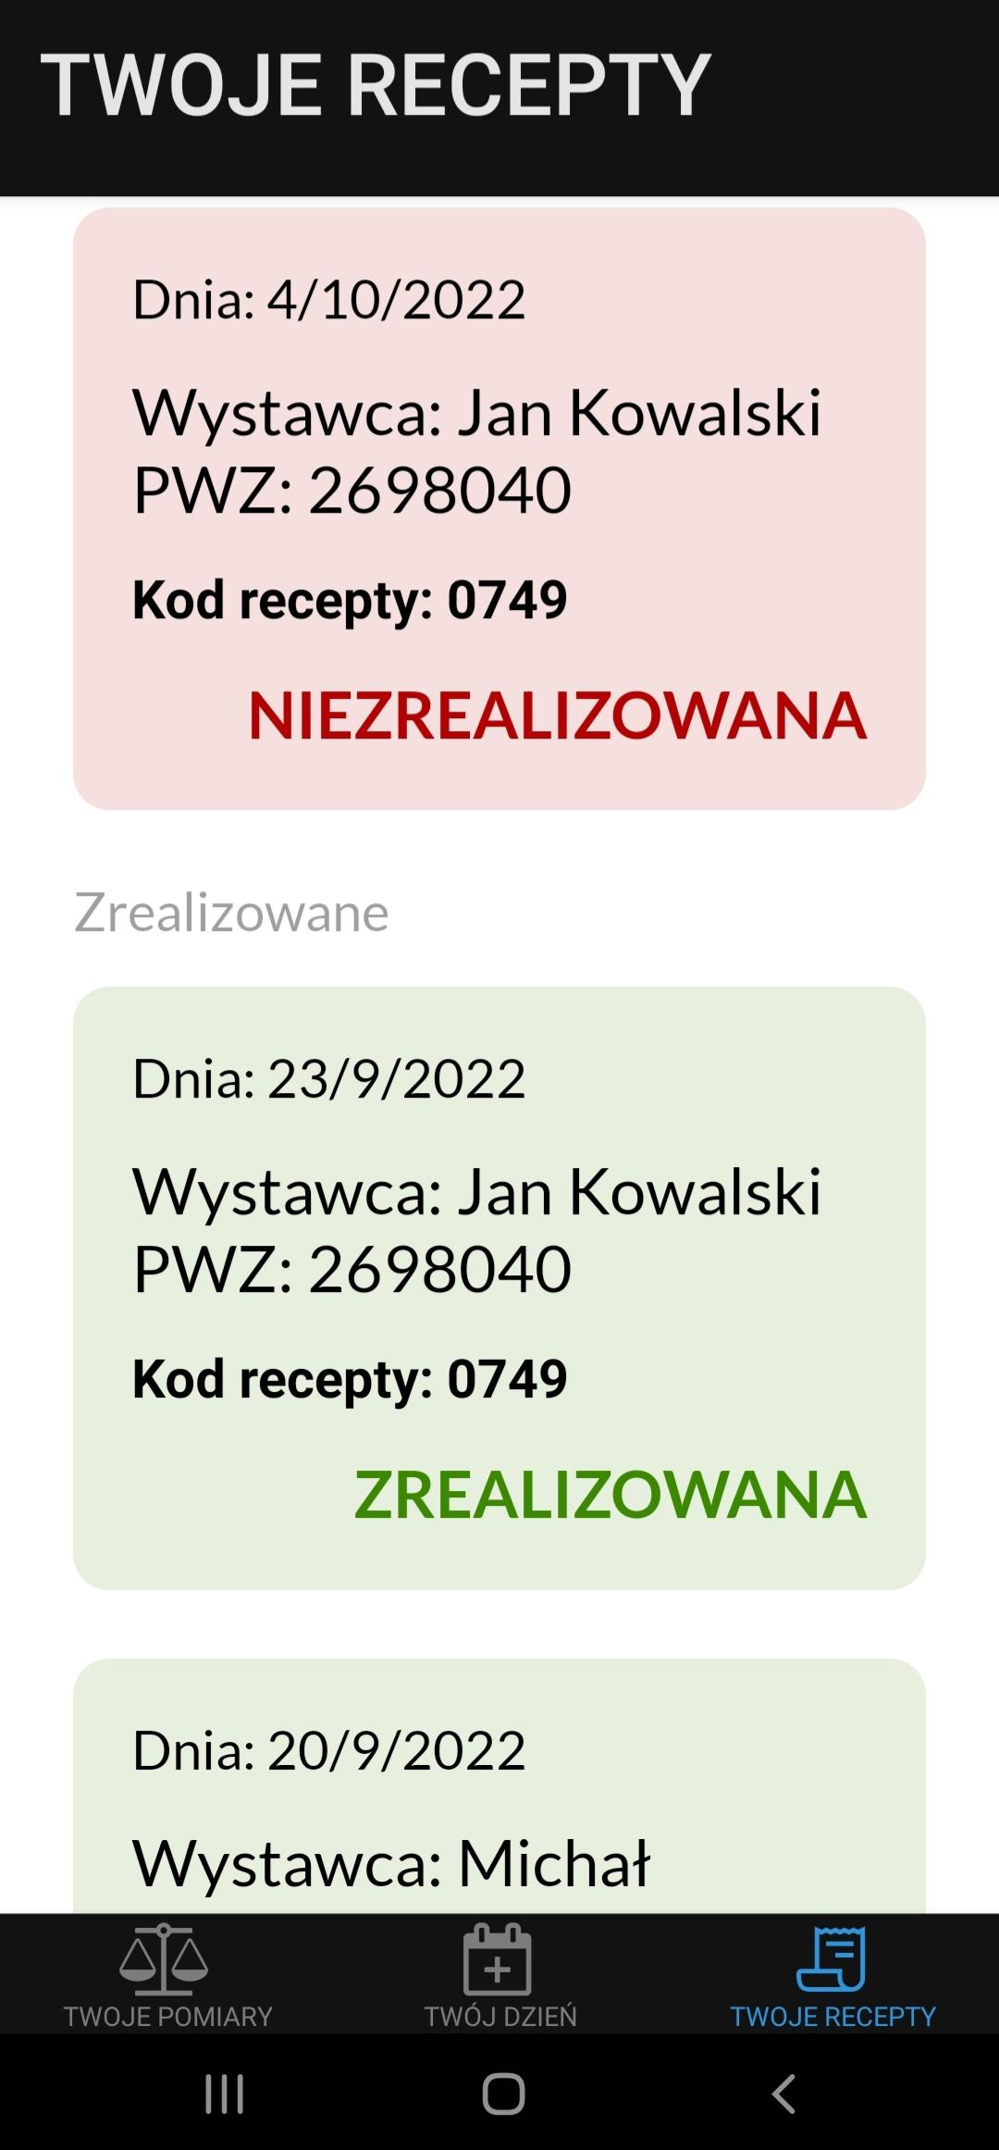
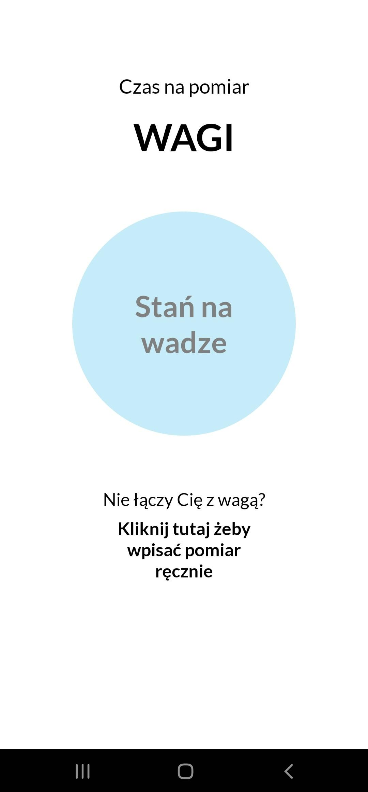
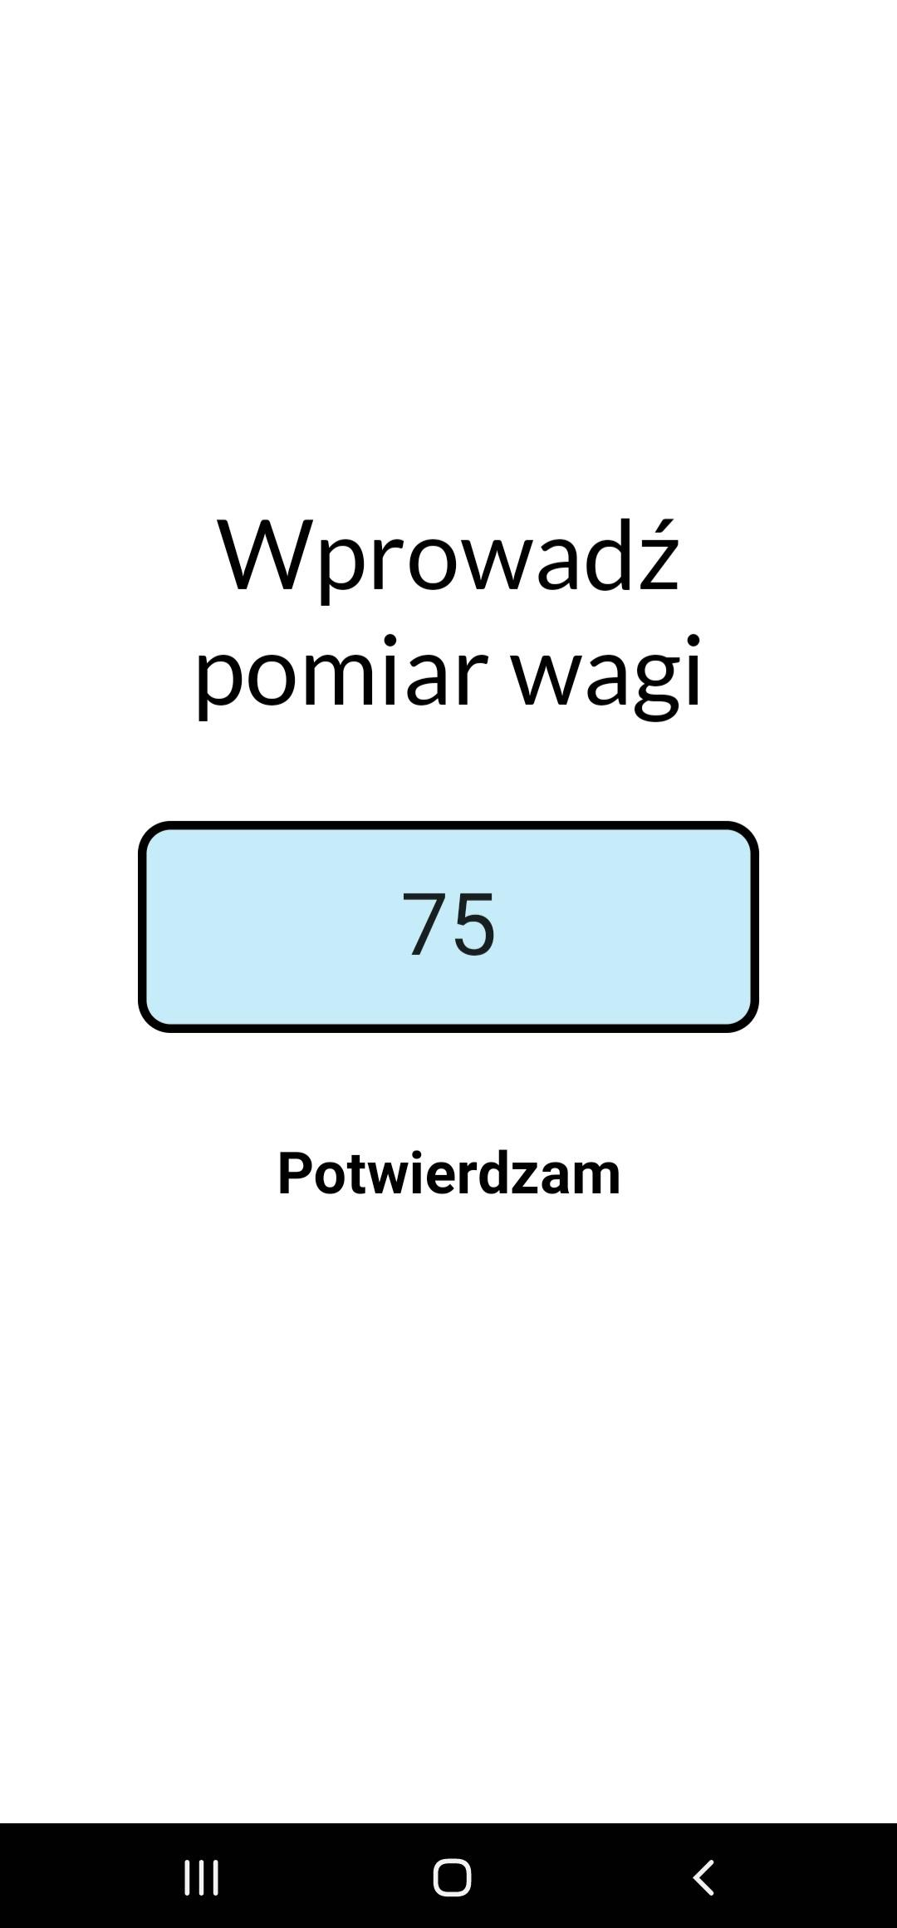
Prezentacja prototypu
Notes:
1. Prototyp w postaci aplikacji mobilnej
2. Uwzględniamy też możliwość dodania innych pomiarów
3. Narzucamy konieczność wydawania leków z recepty (bez zamienników)
4. Leki nie da się edytować lub usuwać, a pojawiają się one w systemie DOPIERO PO REALIZACJI RECEPTY

Slide 8
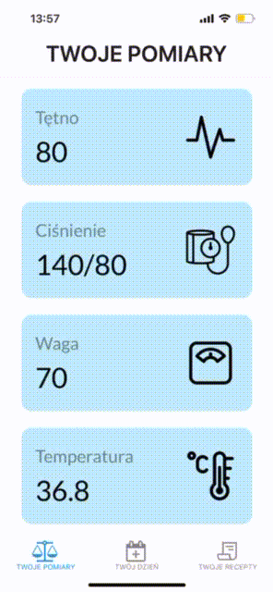


Slide 9



Perspektywy partnerstwa biznesowego
Customer Segments & Customer Relationship
Inkubatory przedsiębiorczości
Realizacja we wczesnej fazie rozwoju opiera się na modelu grantowym
Agencje i placówki medyczne
Integracja z istniejącymi systemami HIS
Ulepszenie aplikacji na podstawie feedback'u od lekarza i pacjenta
Uniwersytety medyczne
Notes:
Model biznesowy oparty o bmc
Dzielimy model współpracy na dwa etapu, deweloperski I produkcyjny
Partnerzy strategiczni w postaci inkubatorów I funduszów badawczych. W fazie testów również uniwersytet medyczny
Partnerzy biznesowi w postaci agencji I placówek medycznych
Od partnerstwa oczekujemy:
Współpracy legalnej na wczesnym etapie rozwoju
Współpracy w zakresie integracji systemu w okresie produkcyjnym
Współpracy celem ulepszania rozieąania - dane dotyczące użytkowania

Slide 10






Struktura kosztów
Integracja systemów
Cost structure
Utrzymanie i rozwój
Współpraca
z dostawcami
KOSZTY
Sprzęt i komponenty
Integracja urządzeń
Notes:
Początkowy koszt integracji systemów informatycznych
Współpraca z dostawcami usług informatycznych
Integracja fizycznych urządzeń systemu IOT
Koszt sprzętu I komponentów koniecznych do działania systemu (możliwość refinansowania dla pacjentów najbardziej potrzebujących + możliwośc wykorzystania sprzętu, który pacjenci już sami mają w domu)

Slide 11


Struktura przychodów
Revenue streams
faza rozwoju
Inwestorzy
Inkubatory przedsiębiorczości
Placówki badawcze
faza produkcyjna
System licencyjny
Sprzedaż urządzeń
Przyszłość: modele AI
Notes:
Propozycja finansowania przez sprzedaż analiz na podstawie danych przy wykorzystaniu AI

Slide 12

Możliwe kierunki rozwoju
What's next
Zbieranie danych o pacjentach z chorobami układu krążenia
Przygotowanie i sprzedaż wytrenowanych modeli sztucznej inteligencji do detekcji anomalii
Analiza ryzyka na podstawie informacji demograficznych
Notes:
1) Dzięki zbieraniu danych od pacjentów z życia codziennego, w trakcia działania systemu powstaje baza danych
2) Dane w anonimowej formie mogą zostać wykorzystane do przygotowywania modeli uczenia maszynowego, który jako dodatkowy produkt może wesprzeć analizy

